Slide 1
2o ΓΥΜΝΑΣΙΟ ΧΡΥΣΟΥΠΟΛΗΣ
ΠΡΟΓΡΑΜΜΑ ΙΚΥ &
ERASMUS+
ROLE MODELS
2018-2019

Slide 2
ΕΡΩΤΗΜΑΤΟΛΟΓΙΟ
ΕΡΩΤΗΜΑΤΟΛΟΓΙΟ – ΣΤΟΧΟΙ – ΕΠΙΘΥΜΙΕΣ
Τι μου αρέσει στο σχολείο;
Τι δεν μου αρέσει στο σχολείο;
Τι περιμένω/θέλω από τους δασκάλους μου;
Τι όνειρα έχω για το μέλλον;
Πως μπορεί να με βοηθήσει το σχολείο να τους πραγματοποιήσω;
Πόσο με βοηθά το καλό κλίμα συνεργασίας και εμπιστοσύνης που καλλιεργείται στο σχολείο μου;
Τι μπορώ να κάνω εγώ για να βοηθήσω τον εαυτό μου να εξελιχθεί περισσότερο;
Τι πρέπει να κάνω όταν δυσκολεύομαι να ανταποκριθώ στις υποχρεώσεις μου; Από ποιον να ζητήσω βοήθεια;
Πως θα μπορέσω να αναπτύξω τις δεξιότητές μου;
Ποια άτομα θέτω σαν πρότυπα και γιατί; Τι μαθαίνω από αυτά;
Γιατί έρχομαι στο σχολείο; Είναι προς το συμφέρον μου να κάνω απουσίες;

Slide 3
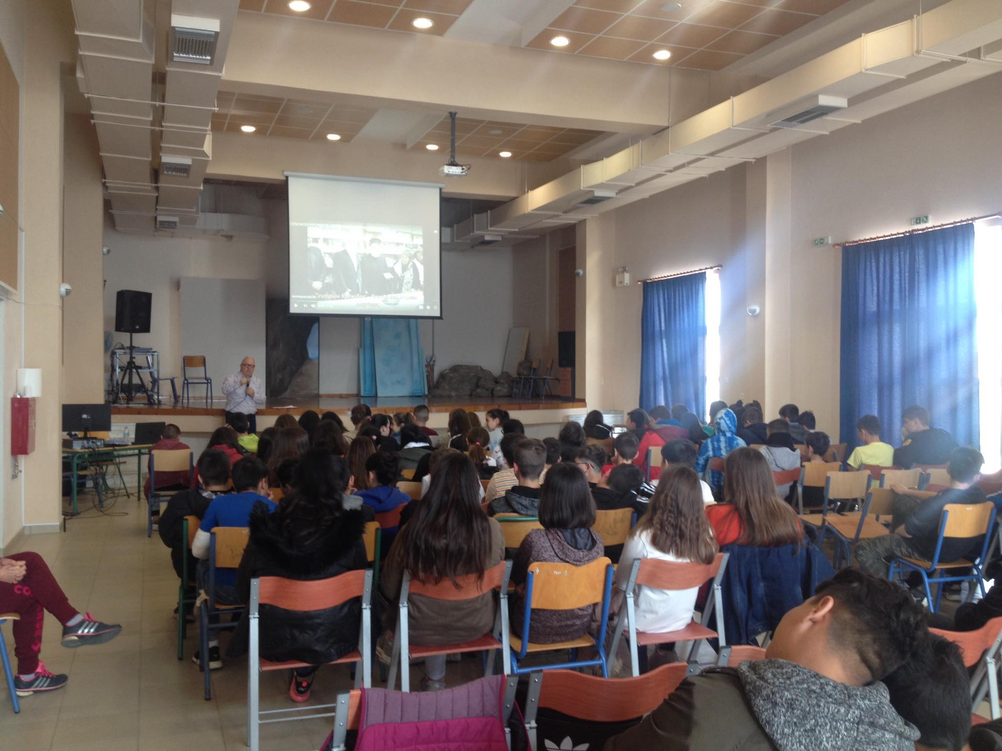
12/03/2019 ΣΥΝΕΝΤΕΥΞΗ ΜΕ ΞΕΝΟΦΩΝΤΑ ΚΡΟΚΙΔΗ ΔΙΕΥΘΥΝΤΗ ΤΗΣ ΠΑΘΟΛΟΓΙΚΗΣ ΚΛΙΝΙΚΗΣ ΓΕΝΙΚΟΥ ΝΟΣΟΚΟΜΕΙΟΥ ΚΑΒΑΛΑΣ

Slide 4
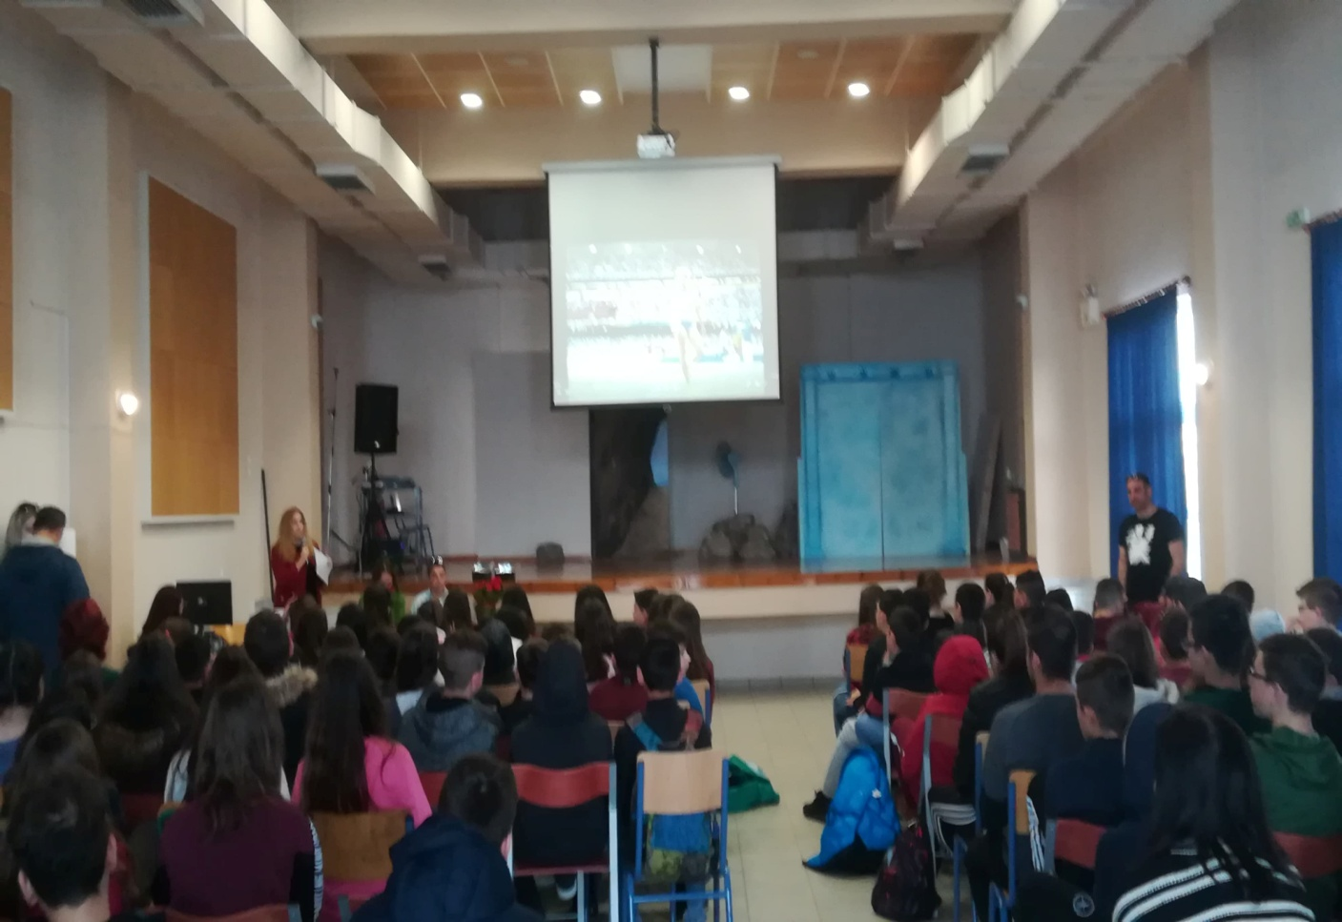
15/03/2019 ΣΥΝΕΝΤΕΥΞΗ ΑΝΘΗ ΚΑΡΑΓΙΑΝΝΗ ΠΑΡΑΟΛΥΜΠΙΟΝΙΚΗΣ

Slide 5
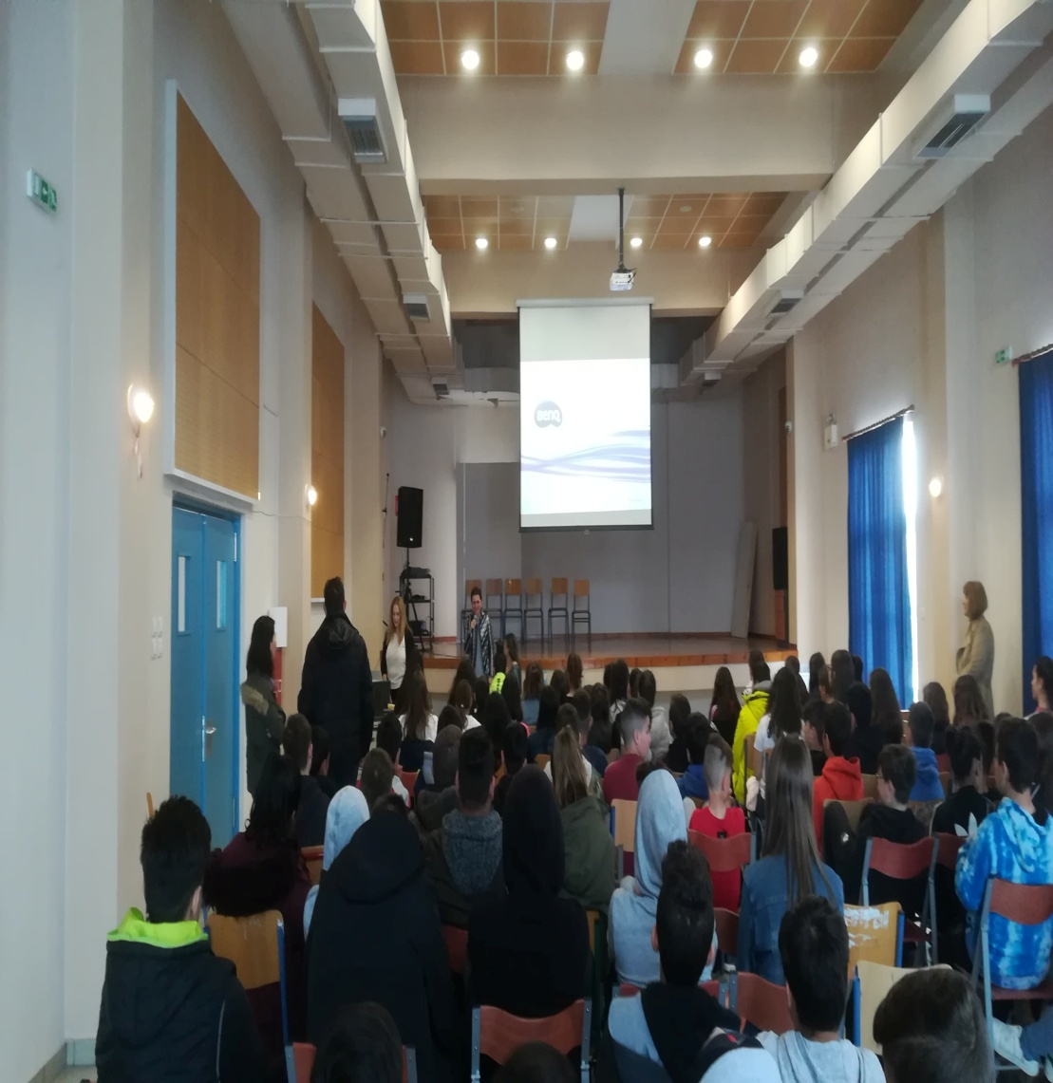
19/04/2019 ΣΥΝΕΝΤΕΥΞΗ ΛΥΔΙΑ ΜΙΤΙΤΣ, ΚΑΘΗΓΗΤΡΙΑΣ ΕΛΛΗΝΙΚΗΣ ΦΙΛΟΛΟΓΙΑΣ ΔΗΜΟΚΡΙΤΕΙΟΥ ΚΑΙ ΤΗΣ ΦΟΙΤΗΤΡΙΑΣ ΤΗΣ ΒΙΖΝΤΑΝ ΑΛΗΟΓΛΟΥ

Slide 6
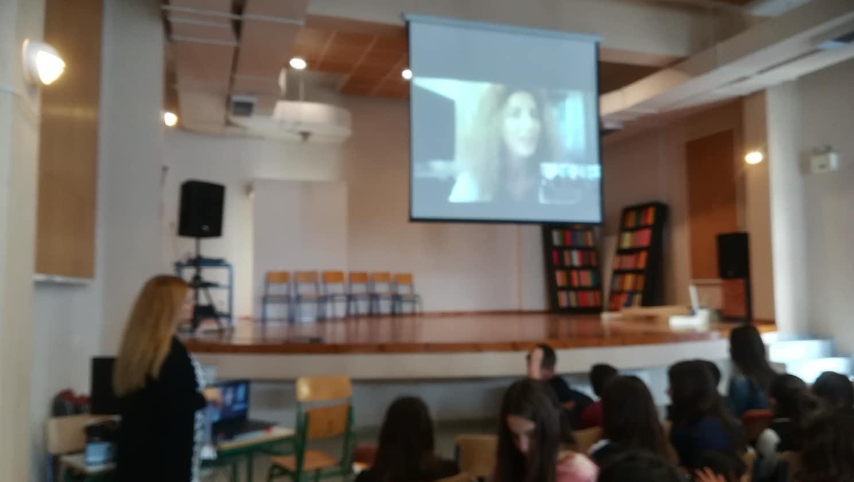
14/05/2019 ONLINE ΣΥΝΕΝΤΕΥΞΗ ΟΛΓΑΣ ΒΑΣΔΕΚΗ ΟΛΥΜΠΙΟΝΙΚΗΣ

